Slide 1
漂粉精性质的探究（2）
朝阳区线上课堂·高一年级化学
北京市和平街第一中学 樊运杰

Slide 2
(5)向水中持续通入SO₂，未观察到白雾。推测现象i的白雾由
HCl小液滴形成，进行如下实验：
a.用湿润的碘化钾淀粉试纸检验白雾，无变化；
b.用酸化的AgNO₃溶液检验白雾，产生白色沉淀。
②由实验a、b不能判断白雾中含有HCl，理由______________。
参考答案：白雾中混有SO₂，SO₂可与酸化的AgNO₃反应产生白色沉淀

Slide 3
提出问题:
SO₂真能与AgNO₃(H⁺)溶液反应生成白色沉淀吗？
依据物质类别和元素价态
SO₂
AgNO₃(H⁺)溶液
+1 +5
Ag⁺ NO₃⁻ H⁺
酸性氧化物（类似CO₂）
+4
SO₂
盐、酸
↓
通性
+5
NO₃⁻ 、 H ⁺、 Ag⁺均处于元素最高价态，均有氧化性
+4 +4
与水反应：SO₂+H₂O H₂SO₃
+4
S中间价态既有氧化性又有还原性，通常以还原性为主
与碱性氧化物反应：
SO₂+ CaO ＝CaSO₃
+4 +4
温馨提示
+5 加还原剂 +2
N N
NO₃⁻ NO
NO无色气体，遇空气变为红棕色的NO₂
+4 +4
与碱反应：SO₂+Ca(OH)₂=CaSO₃↓+H₂O
与某些盐反应：
SO₂＋ H₂O ＋ CaSO₃ = Ca(HSO₃)₂
+4 加氧化剂 +6
S S
SO₂ SO₄²⁻
+4 +4 +4

Slide 4
通过对SO₂与AgNO₃(H⁺)溶液的分析，预测会有哪些反应？
资料卡片
Ag₂SO₃为白色固体，难溶于水。（ 20℃ S≈4 × 10⁻⁴）
Ag₂SO₄为白色固体，微溶于水。（20℃ S=0.796 ）
温馨提示
+5 加还原剂 +2
N N
NO₃⁻ NO
NO无色气体，遇 空气变为红棕色的NO₂
+4 +4
（1）SO₂＋H₂O+ 2AgNO₃ = Ag₂SO₃↓ + 2HNO₃
+4 +5 +6 +2
（2）3SO₂＋2NO₃⁻ 2H₂O = 3SO₄²⁻ + 2NO ↑ +4H⁺
2Ag⁺+SO₄²⁻ = Ag₂SO₄↓
+4 +1 0 +6
（3）SO₂＋4Ag⁺+2H₂O = 4Ag ↓ + Ag₂SO₄↓ +4H⁺

Slide 5
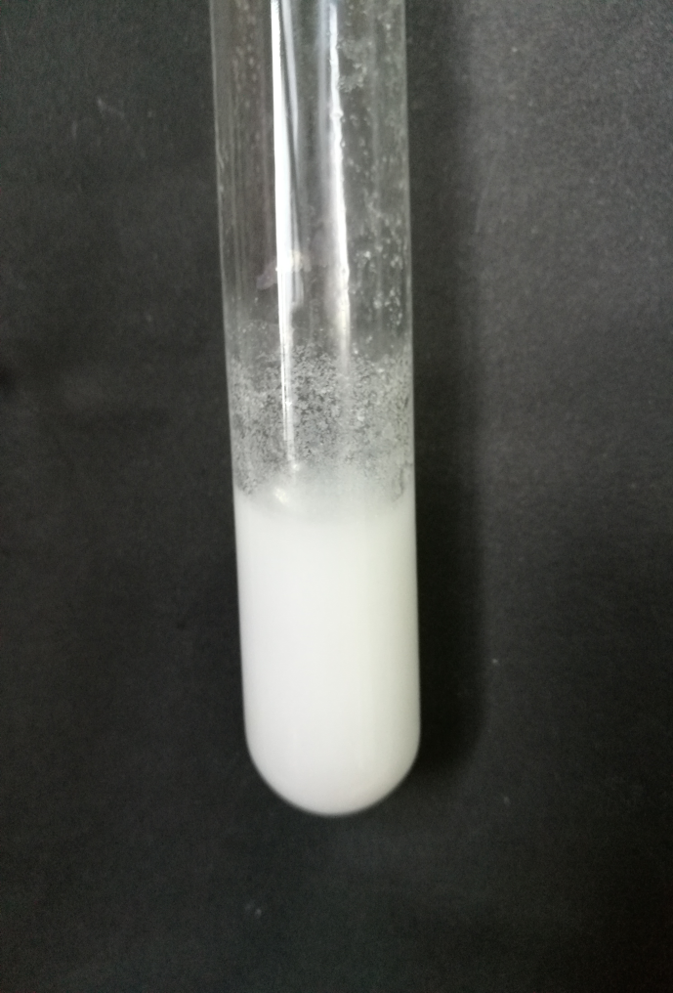
提出问题:
SO₂真能与AgNO₃(H⁺)溶液反应生成白色沉淀吗？
0.12mol/L PH=1 AgNO₃溶液
追问:
生成的白色沉淀是什么？
+6 +4
可能为 ①Ag₂SO₄ ② Ag₂SO₃ ③二者混合物
猜想:

Slide 6
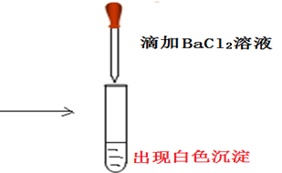
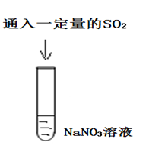
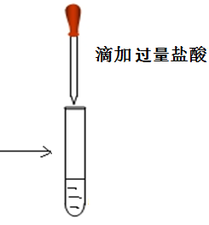
+6 +4
可能为①Ag₂SO₄ ② Ag₂SO₃ ③二者混合物
猜想:
依据:
①SO₂被溶液中的NO₃⁻（H⁺）氧化为SO₄²⁻，SO₄²⁻与Ag⁺结合生成Ag₂SO₄
②SO₂溶于水产生H₂SO₃，电离出的SO₃²⁻与Ag⁺结合生成Ag₂SO₃
设计实验并验证:
×
实验设计1：猜想①成立
BaSO₄（BaSO₃）
通过替换
排除干扰
通过消除
排除干扰
0.12mol/L pH=1
若白色沉淀不溶解则说明猜想①成立
控制变量

Slide 7
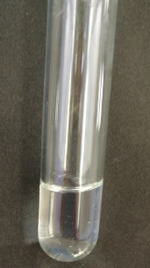
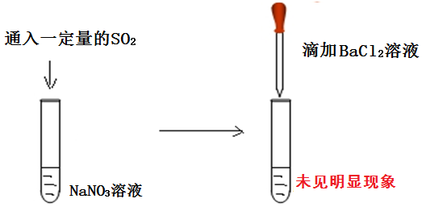
+6 +4
可能为①Ag₂SO₄ ② Ag₂SO₃ ③二者混合物
猜想:
①SO₂被溶液中的NO₃⁻（H⁺）氧化为SO₄²⁻，SO₄²⁻与Ag⁺结合生成Ag₂SO₄
依据:
②SO₂溶于水产生H₂SO₃，电离出的SO₃²⁻与Ag⁺结合生成Ag₂SO₃
设计实验并验证:
验证实验1：
经验证：猜想①不成立
0.12mol/L pH=1

Slide 8
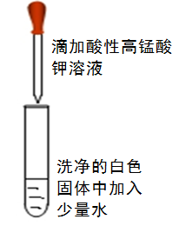
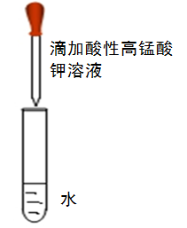
+6 +4
可能为①Ag₂SO₄ ② Ag₂SO₃ ③二者混合物
猜想:
①SO₂被溶液中的NO₃⁻（H⁺）氧化为SO₄²⁻，SO₄²⁻与Ag⁺结合生成Ag₂SO₄
依据:
②SO₂溶于水产生H₂SO₃，电离出的SO₃²⁻与Ag⁺结合生成Ag₂SO₃
设计实验并验证:
实验设计2：猜想②成立
若紫色褪去或变浅，则猜想②成立
通过消除
排除干扰
通过对照
排除干扰

Slide 9
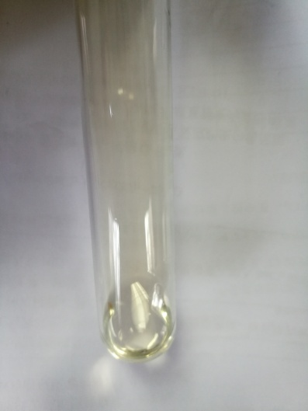
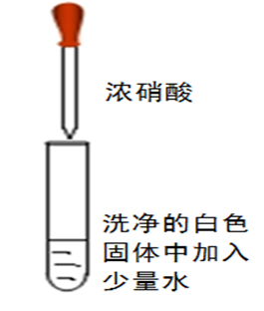
+6 +4
可能为①Ag₂SO₄ ② Ag₂SO₃ ③二者混合物
猜想:
①SO₂被溶液中的NO₃⁻（H⁺）氧化为SO₄²⁻，SO₄²⁻与Ag⁺结合生成Ag₂SO₄
依据:
②SO₂溶于水产生H₂SO₃，电离出的SO₃²⁻与Ag⁺结合生成Ag₂SO₃
设计实验并验证:
验证实验2：
白色沉淀溶解，试管内有红棕色气体产生。
经验证：猜想②成立
温馨提示
+5 加还原剂 +4
N N
浓HNO₃ NO₂
红棕色
紫色褪去

Slide 10
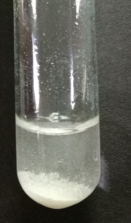
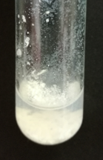
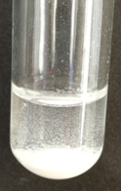
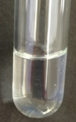
资料卡片
Ag₂SO₃为白色固体，难溶于水。（ 20℃ S≈4 × 10⁻⁴）
Ag₂SO₄为白色固体，微溶于水。（20℃ S=0.796 ）
SO₂与AgNO₃溶液的反应生成的白色沉淀
经过4次洗涤
Ag₂SO₄白色固体
经过4次洗涤
结论：SO₂与0.12mol/L pH=1的AgNO₃溶液反应生成的白色沉淀为Ag₂SO₃

Slide 11
思维模型1
实验探究的一般过程：
思想方法
排除干扰
控制变量
发现
问题
猜想
依据
设计实验
并验证
结论
(解释)

Slide 12
思维模型2
多样性
竞争关系
定量意识

Slide 13
谢谢您的观看
北京市朝阳区教育研究中心 制作

